Slide 2
Friedensregion Bodensee Jahresbericht 2021 des Vorstands
auf der Mitgliederversammlung des FRB e.V.
am 9. Mai 2022 in Überlingen

Slide 4
Jahresbericht 2021 des FRB-Vorstands
regelmäßiges monatliches FRB-Arbeitstreffen + Vorstandssitzungen mit Reflexion und Planung von Aktionen und Entwicklung der Friedensregion seit 2015
regelmäßiger Newsletter seit 2020
monatliche Resilienz-Gruppe
regelmäßige Teilnahme am Friedenstisch in Überlingen
Strategie-Workshops zur Weiterentwicklung des Vereins (2021 anstelle Friedenstifter-Seminare)
federführend in der Organisation des Internationalen Bodensee-Friedensweges
enge Zusammenarbeit mit den friedens räumen, Politkino und Lokale Agenda Lindau
regelmäßiger Kontakt mit SDG-Forum Bodensee, ParentsforFuture und FridaysforFuture
regelmäßige Kontakte zu anderen Organisationen und Verbänden der Friedens- und Klimabewegung
Teilnahme Schweigekreis für Frieden, Klimaschutz und Gemeinwohl in Lindau seit 2019
Teilnahme Fortbildungsreihe Vereinsführerschein (Landkreis Lindau und Bodenseekreis)
und zahlreiche weitere Aktivitäten ……..
Und last not least: Maßnahmen zur Finanzierung der Vereinsarbeit

Slide 5
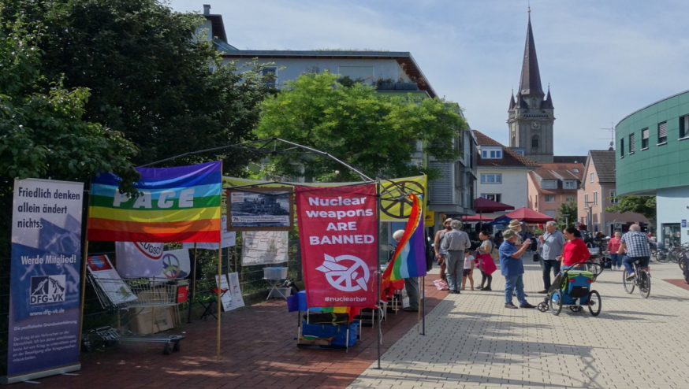
Aktivitäten im Jahr 2021
Podiumsveranstaltung mit Bundestagskandidaten
Nagasaki-Tag in Radolfzell

Slide 6
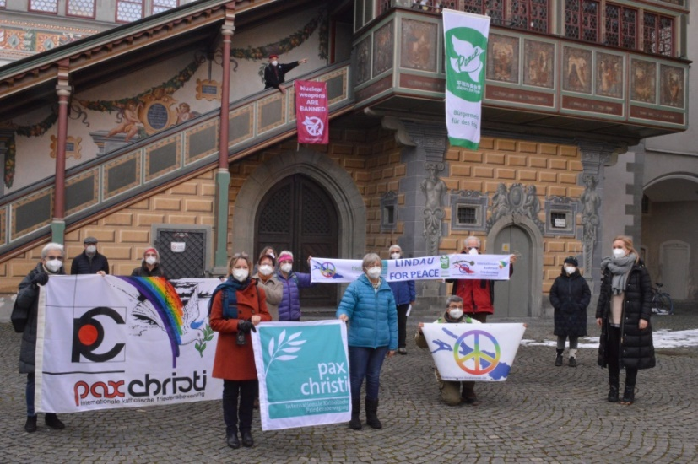
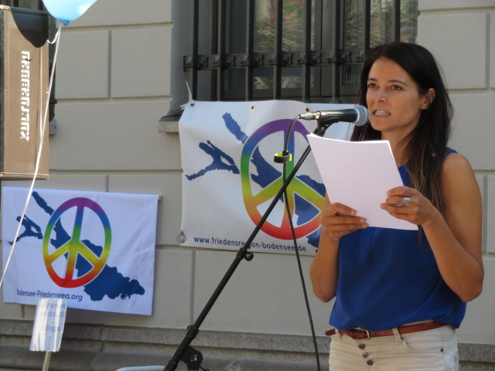
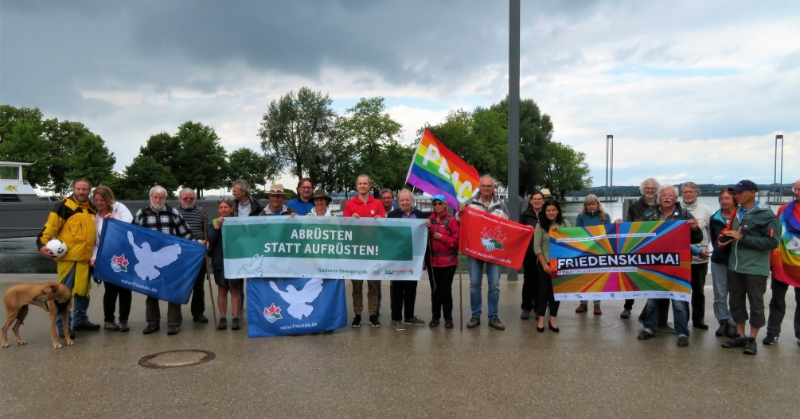
Aktivitäten im Jahr 2021
TV-Interview mit Clemens Ronnefeldt
UN-Atomwaffen-Verbotsvertrag und
UNO-Weltfriedenstag in St.Gallen Flaggentag der Mayors for Peace,
Deutschland-Wanderung der Naturfreunde

Slide 7
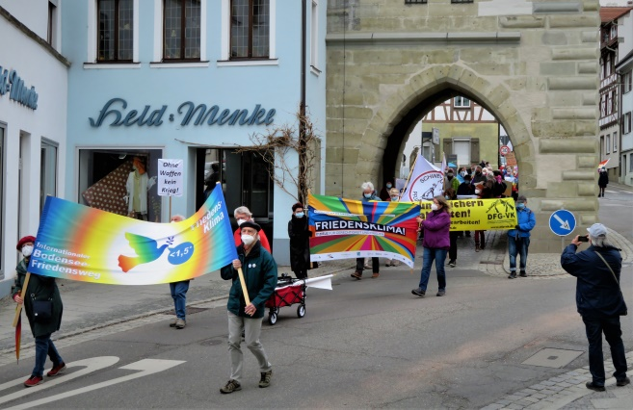
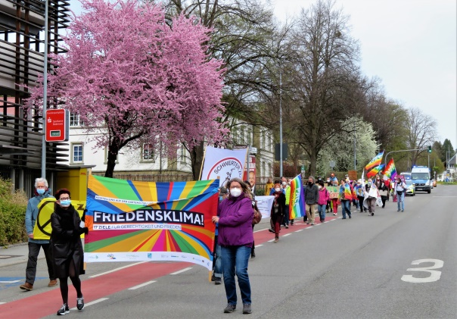
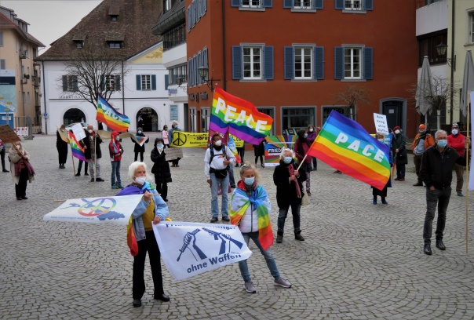
Aktivitäten im Jahr 2021
Internationaler Bodensee-Friedensweg
2021 in Überlingen
2022 in Bregenz

Slide 8
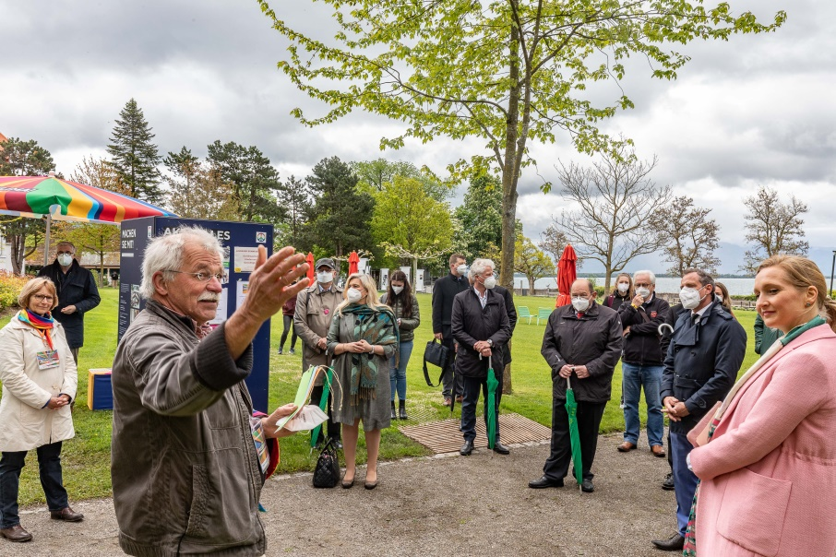
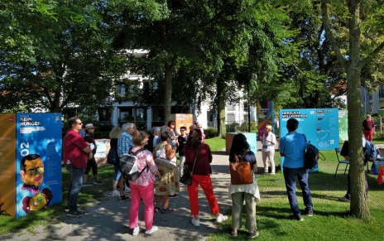
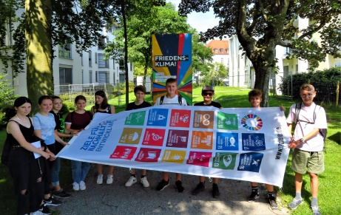
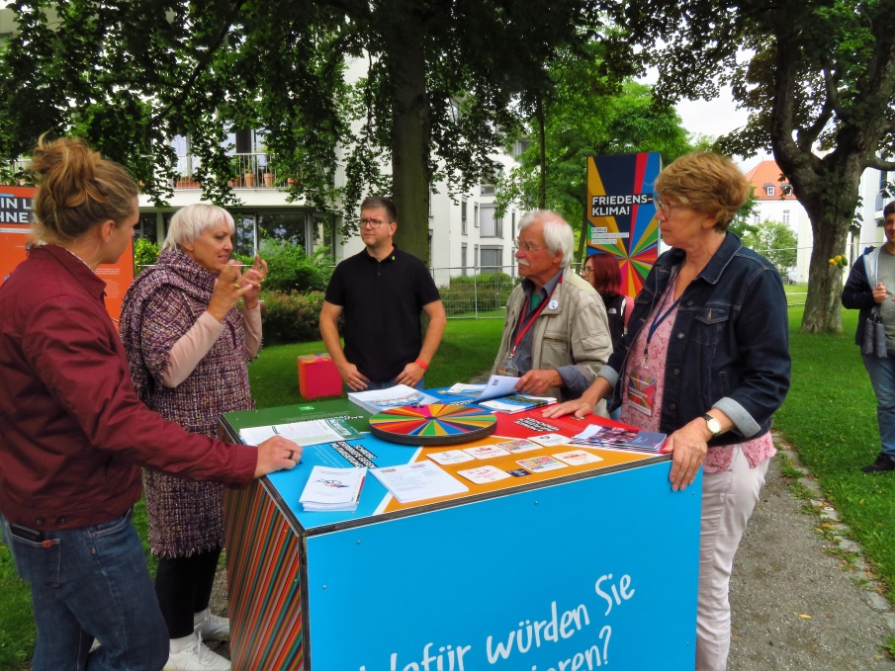
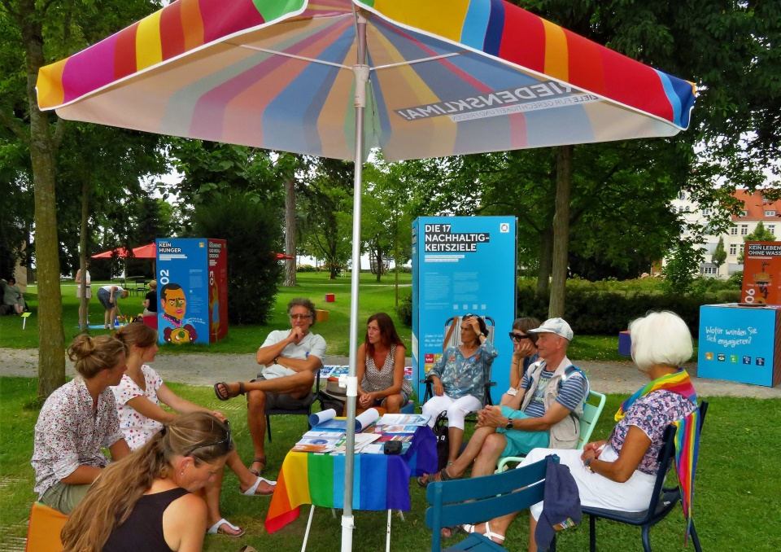
FRIEDENSKLIMA! 144 Tage Ausstellung auf der Gartenschau Lindau
Aktivitäten im Jahr 2021

Slide 9
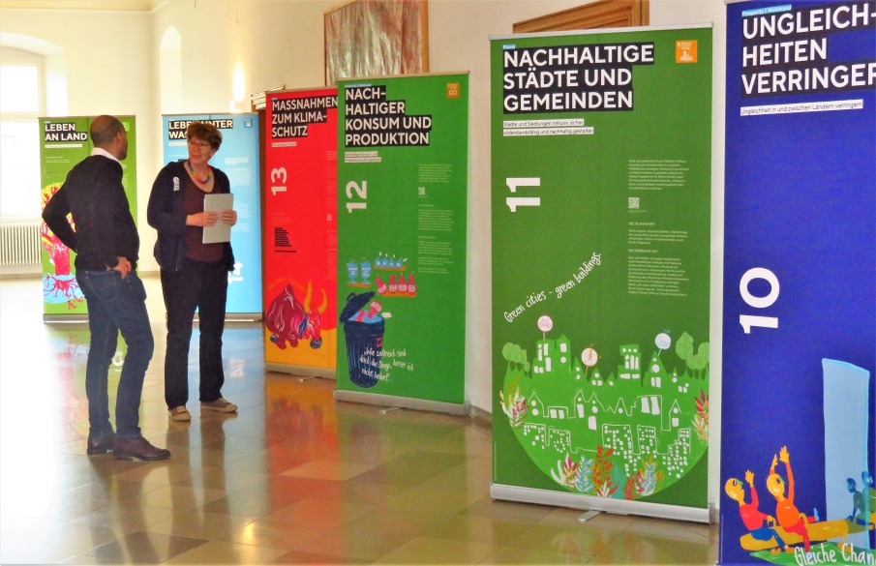
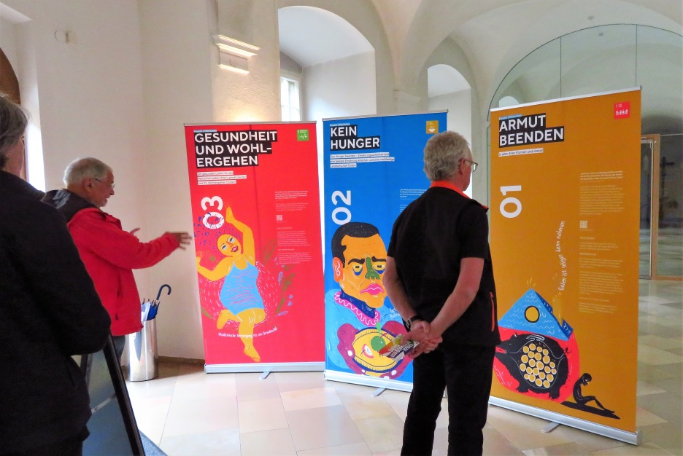
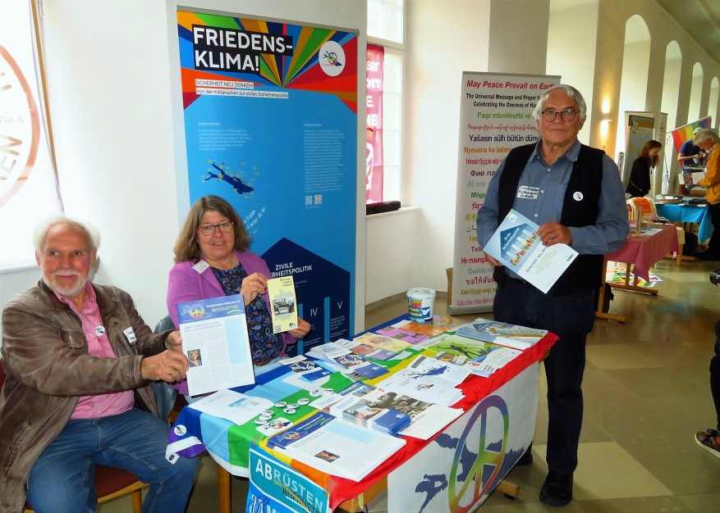
Rollups für Friedensregion und FRIEDENSKLIMA!
Aktivitäten im Jahr 2022
Verleih über die
Lokale Agenda Lindau

Slide 11
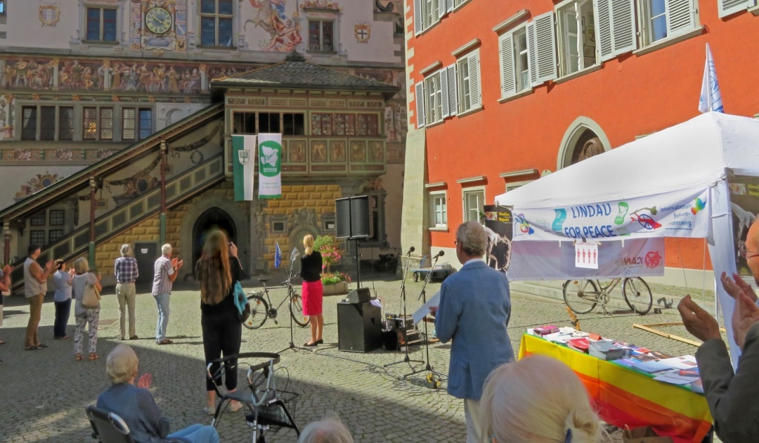
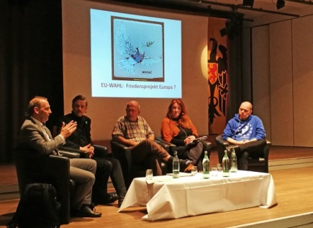
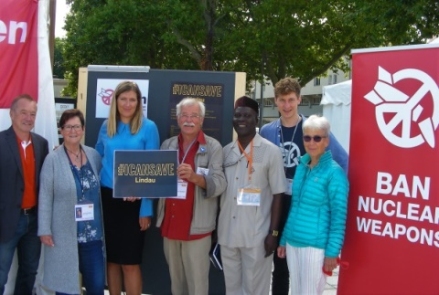
Friedensregion Bodensee e.V.
Die Friedensregion Bodensee e.V. ist Teil der deutschen Friedensbewegung und engagiert sich für die Entwicklung einer Friedenskultur, für zivile Sicherheit, gewaltfreie Konfliktlösung und globale Gerechtigkeit.
Weitere Informationen:
www.friedensregion-bodensee.de

Slide 15
Perspektiven zur MV 2023
Inhaltliche Schwerpunkte: (schulische) Friedensbildung und Sicherheit neu denken, Ausstellung FRIEDENSKLIMA!
Vereinsorganisation: Geschäftsführung, Finanzierung, Dokumentation, DGSVO
Vorstand: Satzungsänderung Teamvorstand => Entlastung, Ehrenamtspauschale
Vernetzung und Zusammenarbeit in Bodensee-Region
Mitgliederwerbung, v.a. jüngere Menschen

Slide 16
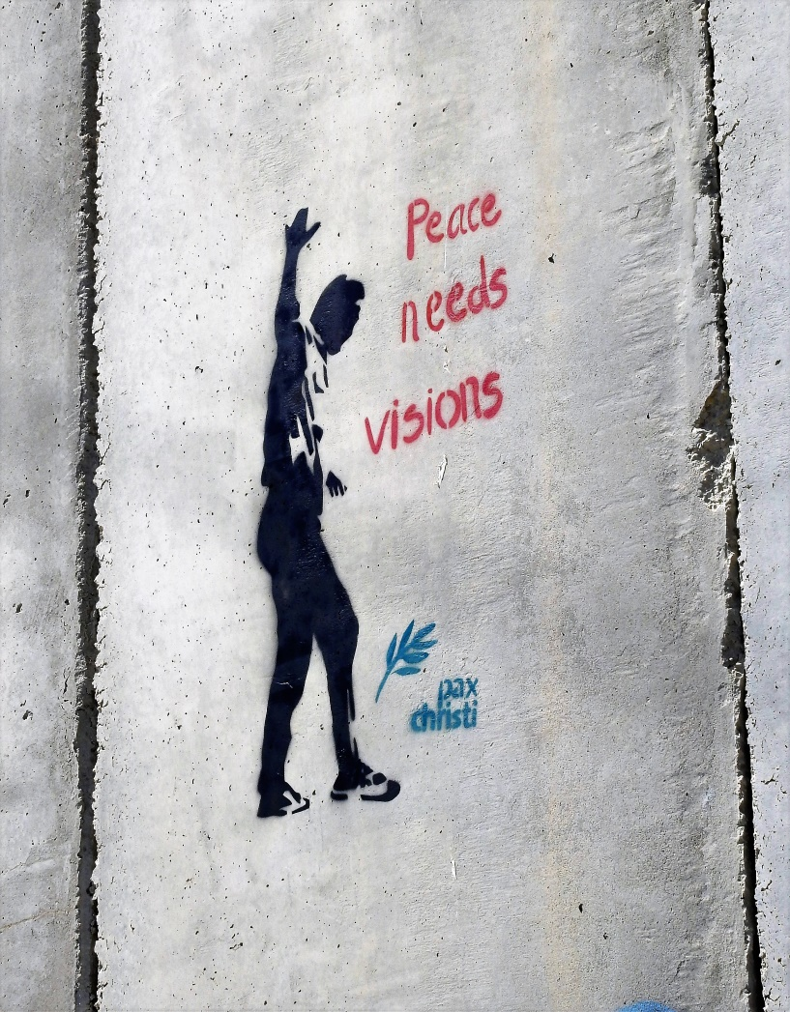
Frieden braucht Visionen

